Slide 1

SSL/TLS چیست
روح الله گدازگر
شبکه های کامپیوتری
دکتر قاسمی

Slide 2
فهرست
مقدمه
مقدمه
1
1
تاریخچه
2
انواع رمزنگاری
3
Certificate Authority (CA)
4
فاکتورهای اصلی SSL Certificate
5
چگونه میتوان Certificate گرفت
6
SSL به چه صورت کار میکند
7

Slide 3
مقدمه
?
SSL
TLS
هدف: ایجاد امنیت در ارتباطات TCP/IP
تفاوت: در واقع هیچی
نکته: وجود هر دو نام SSL و TLS در نرم افزارها
Notes:
Secure Sockets Layer
Transport Layer Security
هدف: ایجاد امنیت در ارتباطات TCP/IP
تفاوت: هیچ تفاوتی با هم ندارند و فقط در زمان ارتقا از SSL v3.0 نام آن برای ایجاد معنای محتوایی بهتر نسبت به پروتکل TCP/IP به TLS تغییر یافت (TLS v1.0). با اینکه نام تغییر کرده است ولی به دلیل جا افتادگی نام SSL، همچنان از این نام استفاده میشود.
نکته: ممکن است در زمان استفاده از برخی نرم افزارها (همانند Mail Client ها) با هر دو پروتکل برخورد بکنید که از پورت های متفاوتی استفاده میکنند. دلیل آن پشتیبانی آن نرم افزار از ورژن های قدیمی تر TLS میباشد که نام آنها SSL بوده است.

Slide 4
فهرست
مقدمه
1
تاریخچه
تاریخچه
2
2
انواع رمزنگاری
3
Certificate Authority (CA)
4
فاکتورهای اصلی SSL Certificate
5
چگونه میتوان Certificate گرفت
6
SSL به چه صورت کار میکند
7

Slide 5
تاریخچه
Netscap
Private
1995
No RFC
1996
RFC 6101
1999
RFC 2246
2006
RFC 4346
2008
RFC 5246
2018
RFC 8446
SSL v1.0
SSL v2.0
SSL v3.0
TLS v1.0
TLS v1.1
TLS v1.2
TLS v1.3
ممنوعیت استفاده:پس از ارائه نسخه دو
ممنوعیت استفاده: سال 2011 – RFC 6176
ممنوعیت استفاده: سال 2015 – RFC 7568
Notes:
2) تعدادی نقص امنیتی داشت.
3)طراحی مجدد از پروتکل و رفع نقص های امنیتی
4) تفاوت چشمگیری با SSL v3.0 نداشت
6) مهمترین تفاوت: جایگزینی SHA-256 با SHA-1
7)آگوست

Slide 6
فهرست
مقدمه
1
تاریخچه
2
انواع رمزنگاری
انواع رمزنگاری
3
3
Certificate Authority (CA)
4
فاکتورهای اصلی SSL Certificate
5
چگونه میتوان Certificate گرفت
6
SSL به چه صورت کار میکند
7

Slide 7
انواع رمزنگاری
نا متقارن
متقارن
دو کلید
یک کلید عمومی
یک کلید خصوصی
کلید خصوصی فقط در اختیار یک طرف است
کلید عمومی در اختیار همگان است
میتوان از طریق یک مرکز قابل اعتماد، صحت کلید ها را تایید کرد
نسبتا سنگین و کند
یک کلید هم برای رمزنگاری و هم برای رمزگشایی
بایستی به نحوی در اختیار دو طرف قرار بگیرد
لو رفتن کلید باعث بروز مشکلات امنیتی میشود
شنود
جعل پیام
بسته به نوع پروتکل مورد استفاده، توافق بر سر کلید مورد بحث، انجام میشود
نسبتا سبک و سریع
Notes:
3) ممکن است با عنوان دو کلید هم مطرح شود ولی در تعریف این رمزنگاری، هر دو کلید یکی است.
در دو اسلاید بعدی: توضیحات دقیق نمیباشند و در واقعیت اتفاقات پیچیده تر و طولانی تری می افتد و فقط برای حس گرفتن موضوع، به اینگونه بیان شده است.

Slide 8


رمزنگاری متقارن
1- Key Exchange Mechanism
1
2
2- Encrypted Message Exchange
Key
بروز شنود و جعل پیام از طرف شخص سوم
لو رفتن کلید به هر نحو و دلیلی
Notes:
رمزنگاری و رمزگشایی با کلید

Slide 9

رمزنگاری نامتقارن
Public Key
Also Confirmed Private Key
1-2- Confirming other end identity
1-1- Public Key, Confirming Private Key
1- Key Exchange Mechanism
1
2
2- Encrypted Message Exchange
Public Key
Private Key
Notes:
3) در اینجا نیازی نیست که کلید شخصی به مرکز قابل اعتماد گفته شود و مکانیزم خاصی برای تایید آن انجام میشود و به همین دلیل میتوان از طریق آن عمل کرد.
4) نمیتواند اطلاعاتی که تبادل میشود را گوش با جعل کند چون اطلاعاتی که از 1 به 2 فرستاده میشود، فقط با کلید خصوصی که در اختیار 2 است قابل باز شدن است.
*← مثلا ممکن است سوال پیش بیاید که الان پیغام های به سمت 2 را فقط 2 میتواند بخواند ولی در برگشت به چه صورت است؟ این همان موضوعی ایست که مطرح شد که توضیحات فقط برای گرفتن حس از موضوع است.

Slide 10



کاربرد های رمزنگاری
حفظ محرمانگی
احراز هویت
امضای دیجیتال

Slide 11
فهرست
مقدمه
1
تاریخچه
2
انواع رمزنگاری
3
Certificate Authority (CA)
Certificate Authority (CA)
4
4
فاکتورهای اصلی SSL Certificate
5
چگونه میتوان Certificate گرفت
6
SSL به چه صورت کار میکند
7

Slide 12
Certificate Authority (CA)
ساده ترین تعریف: مراکزی که از طرف همگان مورد اعتماد است
سرورها برای گرفتن Certificate، درخواست میدهند
همه میتوانند Certificate ایجاد کنند ولی Browser ها به آنها اعتماد نمیکنند
OpenSSL – OpenCA – Microsoft ADCA
Browser ها لیستی دارند که در آنها تمامی Root CA وجود دارند
در صورتیکه Certify شده باشیم، به دلیل اینکه Browser ها به صادر کننده Certificate اعتماد دارند، به شما نیز اعتماد میکنند
یک ساختار سلسله مراتبی دارد

Slide 13
سلسله مراتب CA
Root CA
Tier 1 CA #1
Tier 1 CA #2
Intermediate CAs
Tier 2 CA #1-1
Tier 2 CA #1-2
Tier 2 CA #2-1

Slide 14
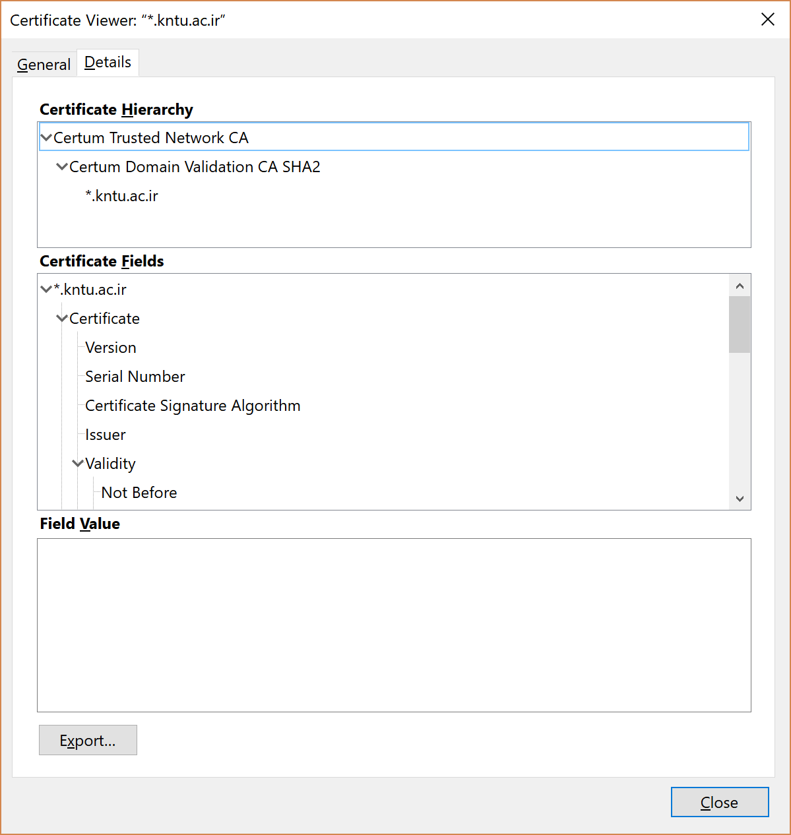
سلسله مراتب CA - مثال
Root CA
Intermediate CA

Slide 15
فهرست
مقدمه
1
تاریخچه
2
انواع رمزنگاری
3
Certificate Authority (CA)
4
فاکتورهای اصلی SSL Certificate
فاکتورهای اصلی SSL Certificate
5
5
چگونه میتوان Certificate گرفت
6
SSL به چه صورت کار میکند
7

Slide 16

فاکتورهای اصلی SSL Certificate
Subject
Validation Period
Issuer
Notes:
Subject: صاحب گواهی
Validation Period: تاریخ شروع و انقضای گواهی
Issuer: کسی که شما را گواهی کرده است. معمولا از طرف Intermediate CA ها

Slide 17
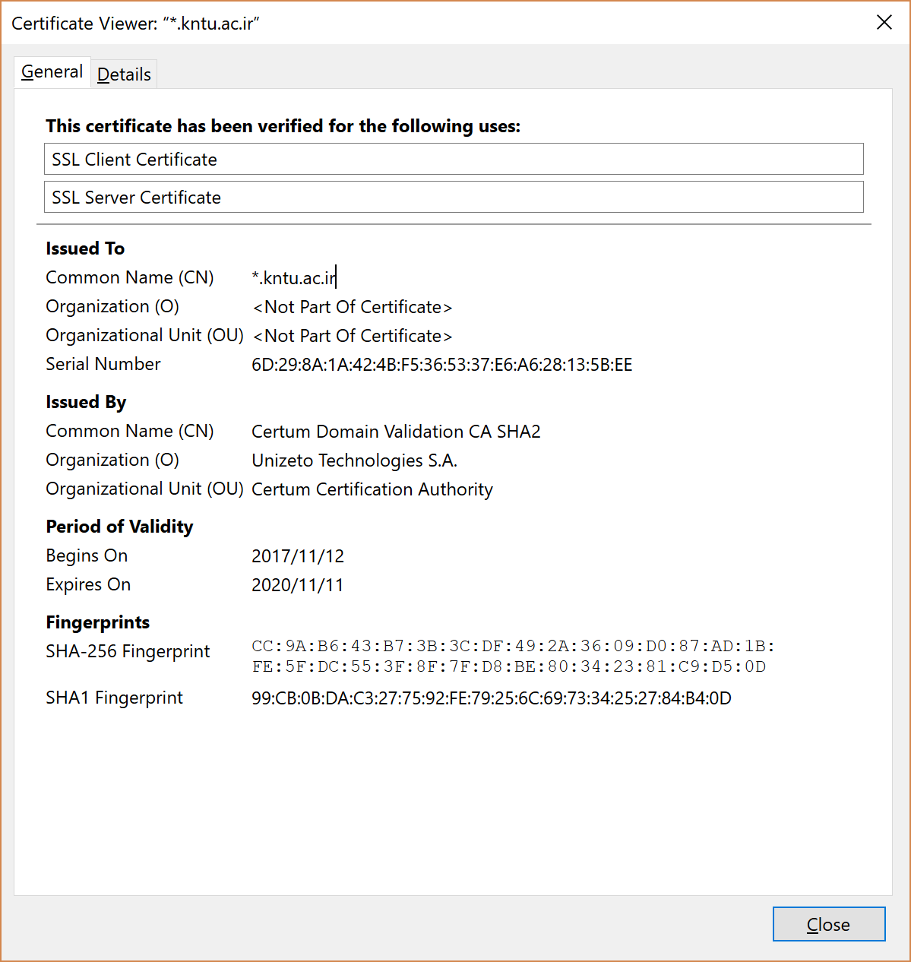
فاکتورهای اصلی SSL Certificate - مثال
Subject: *.kntu.ac.ir
Issuer: Certum Domain Validation CA SHA2
Validation Period: From 2017/11/12 To 2020/11/11

Slide 18
فهرست
مقدمه
1
تاریخچه
2
انواع رمزنگاری
3
Certificate Authority (CA)
4
فاکتورهای اصلی SSL Certificate
5
چگونه میتوان Certificate گرفت
چگونه میتوان Certificate گرفت
6
6
SSL به چه صورت کار میکند
7

Slide 19


چگونه میتوان Certificate گرفت
2- Sending CSR + Public Key
4- Issuing Certificate
(including intermediate CAs up to the Root)
1- Generating CSR File
3- Creating Private Key Analyzer (without knowing it)
5- Installing Certificate
Notes:
1- تولید فایل Certificate Signing Request ← در این پروسه هر دو کلید تولید میشوند (رمزنگاری نامتقارن)

Slide 20
فهرست
مقدمه
1
تاریخچه
2
انواع رمزنگاری
3
Certificate Authority (CA)
4
فاکتورهای اصلی SSL Certificate
5
چگونه میتوان Certificate گرفت
6
SSL به چه صورت کار میکند
SSL به چه صورت کار میکند
7
7

Slide 21
درخواست استفاده از SSL
Client به سرور درخواست استفاده از SSL را ارسال میکند.
این درخواست به دو صورت ارسال میشود:
استفاده از شماره پورت متفاوت:
مثل پورت 443 برای درخواست HTTPS به جای پورت 80 در HTTP
اختصاص یک پورت مشخص از طرف سرور به Client با استفاده از یک مکانیزم خاص؛ این پورت از طرف Client درخواست داده میشود.
مثل مکانیزم STARTTLS
زمانیکه دو طرف تصمیم به استفاده از SSL گرفتند، بایستی بین دو طرف Handshaking انجام شود و بر روی پارامترهای مورد نیاز برای برقراری امنیت ارتباط توافق کنند.

Slide 22

SSL Handshaking
0- Server & Client agreement procedure to use SSL
(this step is not within the SSL handshake)
1- Identification Request
2- SSL Certificate (include Public Key)
3- Check Cert. → If confirmed, sends encrypted Session Key
4- Check Session Key & sends Ack
Client Requesting to use SSL
6- Communicating using Session Key for encryption purposes
Server with SSL Certificate
Notes:
3) سه فاکتور اصلی گواهی را چک میکند. یک کلید به نام کلید Session انتخاب میکند (این کلید از رمزنگاری متقارن استفاده میکند). این کلید با کلید عمومی سرور رمز میشود و برای آن ارسال میگردد.
4) سرور با استفاده از کلید خصوصی خود، کلید Session را بدست می آورد و برای کلاینت Ack میفرستد.

Slide 23
دلیل وجود Session Key
نا متقارن
متقارن
دو کلید
یک کلید عمومی برای رمزنگاری
یک کلید خصوصی برای رمزگشایی
کلید خصوصی فقط در اختیار یک طرف است
کلید عمومی در اختیار همگان است
از طریق یک مرکز قابل اعتماد، صحت کلید ها تایید میشود
نسبتا سنگین و کند ولی امنیت بالا
یک کلید هم برای رمزنگاری و هم برای رمزگشایی
بایستی به نحوی در اختیار دو طرف قرار بگیرد
لو رفتن کلید باعث بروز مشکلات امنیتی میشود
شنود
جعل پیام
بسته به نوع پروتکل مورد استفاده، توافق بر سر کلید مورد بحث، انجام میشود
نسبتا سبک و سریع ولی امنیت پایین
Notes:
اسلاید 7، انواع رمزنگاری

Slide 24
دلیل وجود Session Key
از رمزنگاری نامتقارن برای احراز هویت سرور و تبادل کلید مورد نیاز در رمزنگاری متقارن در یک بستر بسیار امن استفاده میشود.
سپس از رمزنگاری متقارن، با توجه به در اختیار داشتن کلید رمزنگاری، استفاده میشود تا سرعت ارتباط به طور چشمگیری افزیش یابد.

Slide 25


